Slide 1
Годовой отчет
Главного врача
ГБУЗ «ГКБ им. С.С. Юдина ДЗМ»
Папышевой О.В.

Slide 2
Основные показатели 2018
ГКБ им. С.С. Юдина
Филиал 1 ПО
ГКБ им. С.С. Юдина
Филиал 2 ПО
750 (по факту 721) посещений
в смену по данным ЕМИАС
300 (по факту 312)посещений
в смену по данным ЕМИАС
Мощность
19326
человек (6724 человек старше трудоспособного возраста)
10716
человек (2734 человек старше трудоспособного возраста)
Прикрепленное население
Численность прикрепленного населения
30042
человек

Slide 3
Основные показатели 2019
ГКБ им. С.С. Юдина
Филиал 1 ПО
ГКБ им. С.С. Юдина
Филиал 2 ПО
789 посещений
в смену по данным ЕМИАС
389 посещений
в смену по данным ЕМИАС
Мощность
21446
человек (7256 человек старше трудоспособного возраста)
11504
человек (3025 человек старше трудоспособного возраста)
Прикрепленное население
Численность прикрепленного населения
33749
человек

Slide 4
Доступность медицинской помощи в 2018 году находилась на стабильно высоком уровне
93,0%
средняя доступность специалистов
II уровня в 2018 году
Специалисты
II уровня
93,8%
средняя доступность терапевтов/ВОП
в 2018 году
95%
нормативный
показатель
доступности
Специалисты
I уровня
Терапевты/
ВОП
92,0%
средняя доступность специалистов
I уровня в 2018 году

Slide 5
Доступность медицинской помощи в 2019 году находилась на стабильно высоком уровне
95,1%
средняя доступность специалистов
II уровня в 2019 году
Специалисты
II уровня
Специалисты
I уровня
Терапевты/
ВОП
95%
нормативный
показатель
доступности
96,4%
средняя доступность терапевтов/ВОП
в 2019 году
97,5%
средняя доступность специалистов
I уровня в 2019 году

Slide 6
Посещения 1 и 2 ПО в 2018 году
221036
посещений в 2018 году
Профилактические приемы
Приемы по заболеванию
первичное в поликлинике
повторное в поликлинике
* на дому в рамках патронажа
врачебные
сестринские
* МО оказывает ОНСП взрослому населению

Slide 7
Посещения 1 и 2 ПО в 2019 году
345443
посещений в 2019 году
Профилактические приемы
Приемы по заболеванию
первичное в поликлинике
повторное в поликлинике
* на дому в рамках патронажа
врачебные
сестринские
* МО оказывает ОНСП взрослому населению

Slide 8
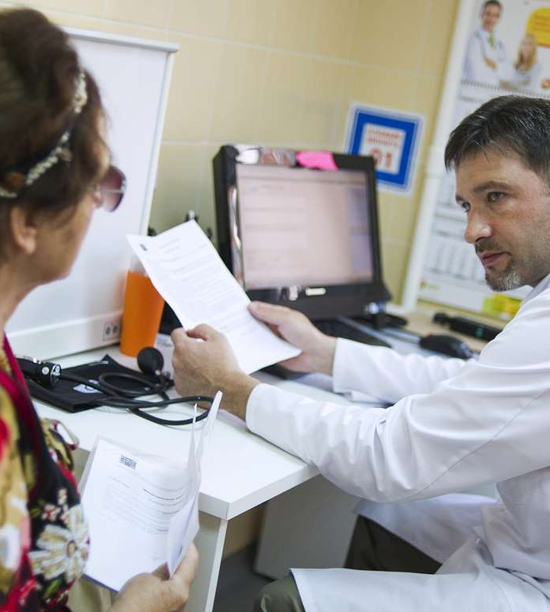
Диспансеризация 2018
Прошли
диспансеризацию
6175чел., из них:
Включено в план проведения диспансеризации
на текущий год с учетом возрастной категории
6563чел. , из них:

Slide 9
Диспансеризация 2019
Прошли
диспансеризацию
7249чел., из них:
Включено в план проведения диспансеризации
на текущий год с учетом возрастной категории
7323чел. , из них:

Slide 10
Диспансеризация и профилактические осмотры 2018
План
Факт выполнения
Доля выполнения
Диспансеризация взрослого населения
6175 чел.
6175 чел.
100 %
Проведение профилактических медицинских осмотров
1100 чел.
1100 чел.
100 %
Проведение периодических осмотров
5669 чел.
5669 чел.
100 %

Slide 11
Диспансеризация и профилактические осмотры 2019
План
Факт выполнения
Доля выполнения
Диспансеризация взрослого населения
7321 чел.
7321 чел.
100 %
Проведение профилактических медицинских осмотров
2216 чел.
2216 чел.
100 %
Проведение периодических осмотров
6672 чел.
6672 чел.
100 %

Slide 12
Прививочная работа: гепатит, корь, краснуха, дифтерия 2018
Вакцинация против гепатита В
Вакцинация против гепатита А
Ревакцинация против гепатита А
Вакцинация против кори
Ревакцинация против кори
Вакцинация против краснухи
Ревакцинация против краснухи
Вакцинация против дифтерии
Ревакцинация против дифтерии
Все планы по вакцинации на 2018 год выполнены на
100%

Slide 13
Прививочная работа: гепатит, корь, краснуха, дифтерия 2019
Вакцинация против гепатита В
Вакцинация против гепатита А
Ревакцинация против гепатита А
Вакцинация против кори
Ревакцинация против кори
Вакцинация против краснухи
Вакцинация против дифтерии
Ревакцинация против дифтерии
Вакцинация пневмовакциной
Вакцинация против клещевого энцефалита
Все планы по вакцинации на 2019 год выполнены на
100%

Slide 14
Основные показатели. Инвалиды и участники ВОВ 2018/2019
Наименование | Участники ВОВ (кроме ИОВ) | Инвалиды ВОВ
Состоит под диспансерным наблюдением на начало отчетного года | (32) 100% | (3) 100%
Вновь взято под диспансерное наблюдение в отчетном году | 0 | 0
Снято с диспансерного наблюдения в течении отчетного года | (1) 3,2% | 0%
из них: выехало | 0% | 0%
Состоит под диспансерным наблюдением на конец отчетного года | (31) 100% | (3) 100%
в том числе по группам инвалидности: I | (12) 38,7% | (1) 33%
II | (19) 31,3% | (2) 67%
III
Охвачено комплексными медицинскими осмотрами | 100% | 100%
Нуждались в стационарном лечении | (8) 26% | (3) 100%
Получили стационарное лечение из числа нуждавшихся | (8) 100% | (3) 100%
Получили санаторно-курортное лечение | (4) 13% | 0%

Slide 15
Показатели заболеваемости 2019
Болезни
системы кровообращения
Болезни органов дыхания
Болезни органов пищеварения
Болезни костно-мышечной системы
Болезни мочеполовой системы
4221
2987
3212
3992
3134
2112
2919
2356
1267
1296
2017 год
2018 год
2017 год
2018 год
2017 год
2018 год
2017 год
2018 год
2017 год
2018 год

Slide 16
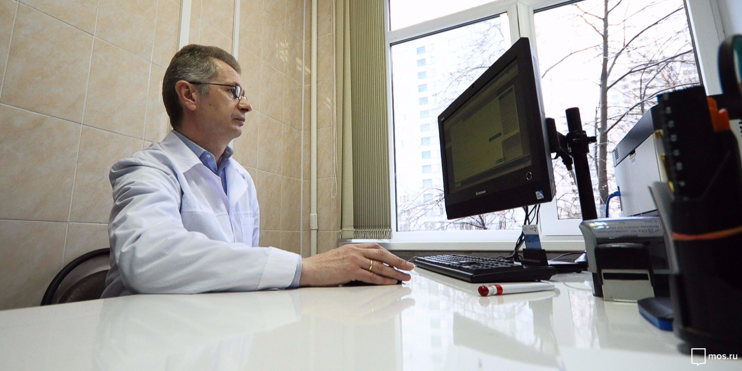
Обучение врачей общей практики 2019
В последние два года прошло обучение
16
врачей-терапевтов и других специальностей
на врача общей практики
На текущий момент сформировано
23
участков на которых работают врачи
общей практики

Slide 17
Повышение комфорта пребывания в поликлинике
С целью исключения неудобств для пациентов:
Нахождения больных в одной зоне со здоровыми
Нехватки посадочных мест для ожидания
Отсутствия информации о движении очереди на прием
Отсутствия контроля за состоянием здоровья пациентов, находящихся в очереди, со стороны медицинского персонала
Организованы зоны комфортного ожидания приема дежурного врача
Положительный эффект от организации зон комфортного ожидания:
Разделение потоков здоровых
и болеющих пациентов
Информирование пациентов о движении «живой» очереди через информационное табло
Создание достаточного количества посадочных мест для ожидания приема
Визуальный контроль пациентов,
находящихся в очереди

Slide 18
Работа по рассмотрению жалоб и обращений граждан 2018
1 поликлиническое отделение
2 поликлиническое отделение
68
20
Число обращений
за 2018 год
Все обращения пациентов рассматриваются в индивидуальном порядке
В случае негативного содержания обращения, специалисты поликлиники вступают в диалог с пациентом и детализируют проблему для ее решения
Изучаются предложения граждан по улучшению работы поликлиники, руководство использует обратную связь от пациентов для совершенствования оказания медицинской помощи

Slide 19
Работа по рассмотрению жалоб и обращений граждан 2019
1 поликлиническое отделение
2 поликлиническое отделение
56
18
Число обращений
за 2019 год
Все обращения пациентов рассматриваются в индивидуальном порядке
В случае негативного содержания обращения, специалисты поликлиники вступают в диалог с пациентом и детализируют проблему для ее решения
Изучаются предложения граждан по улучшению работы поликлиники, руководство использует обратную связь от пациентов для совершенствования оказания медицинской помощи

Slide 20
Оборудование поликлиники 2019
КТ 1 ед.
МРТ 2 ед.
Денситометры 0 ед.
Рентгены 1 ед.
Флюорографы 0 ед.
УЗИ 5 ед.
Из них экспертного класса 3 ед.
Холтер 5 ед.
СМАД 5 ед.

Slide 21
Медицинские организации оказывают помощь по различным профилям
Терапия
Акушерство-гинекология
Хирургия
Травматология-ортопедия
Гастроэнтерология
Кардиология
Неврология
Офтальмология
Отоларингология
Урология
Эндокринология
Пульмонология
Инфекционные болезни
Колопроктология
Ревматология

Slide 22
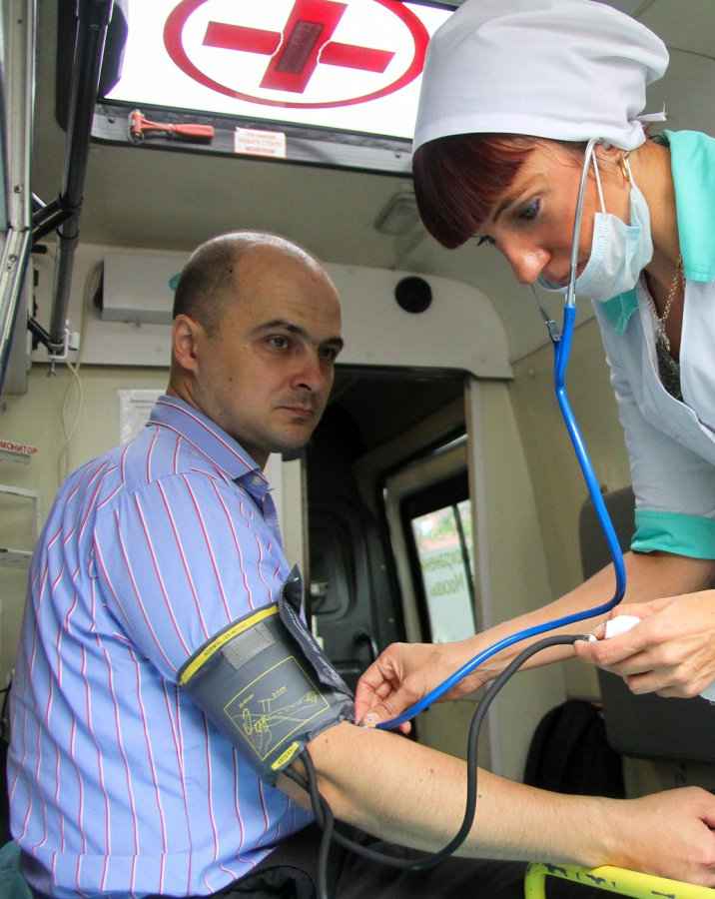
Участие в массовых акциях 2018/2019
День борьбы с Артериальной гипертензией
День Сердца
День борьбы с Сахарным диабетом
День здоровой спины
День пропаганды ЗОЖ
Акция «Врачи Москвы – ветеранам»
Акция «Против рака!»-онкоскрининг

Slide 23
Мероприятия в поликлиниках, реализованные в 2019 году
Оптимизация работы поликлиники
Открытая информационная среда
Повышение комфорта пребывания
Повышение доступности мед. помощи
Систематизация работы с хроническими больными
Оптимизация работы Call-центра
Развитие справочно-информационного отдела и входной группы
Внедрение стандарта организации рабочего пространства по принципу 5С на стойке информации, мед. посту и в кабинете дежурного врача
В службу вызова на дом внедрена система «Мобильный АРМ», все врачи обеспечены планшетами с доступом в ЕМИАС
Оперативный мониторинг работы МО с помощью системы видеонаблюдения и отзывов пациентов в интернете
Создание унифицированной системы навигации
Создание зон комфортного ожидания приема дежурного врача
Увеличение доли врачей общей практики
Внедрение дежурного врача общей практики
Внедрение выделенного врача для пациентов со множественными хроническими заболеваниями
Создание службы патронажного ухода за маломобильными пациентами
Возможность записи к терапевтам улучшилась на 24%
Возможность записи к специалистам 1-го ур. улучшилась на 33%
В проекте участвуют
1487 пациентов
4 врачей
5 медсестер

Slide 24
СПАСИБО ЗА ВНИМАНИЕ!

